Slide 1
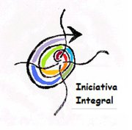
VISION INTEGRAL
UNA NUEVA VISIÓN DE LA REALIDAD PARA UN MUNDO EN TRANSFORMACIÓN

Slide 2
Modelo OCON
Obstáculos en la emergencia del Enfoque integral
Falacia Absolutista
Falacia Pre - Trans
Falacia Nivel - Línea
Falacia Nivel - Estructura
Boomeritis

Slide 3
El Modelo OCON: La Pauta que conecta
El modelo integral -“omnicuadrante, omninivel, omnilínea, omniestado y omnitipo”- es el modelo más sencillo que nos permite tener en cuenta todos los ítems realmente esenciales.
A veces nos referimos a él como de forma abreviada como “omnicuadrante y omninivel” (OCON/AQAL), donde los cuadrantes son, por ejemplo, el yo, la cultura y la naturaleza, y los niveles son el cuerpo, la mente y el espíritu, en cuyo caso, decimos que el enfoque integral implica el cultivo de cuerpo, mente y espíritu en el yo, la cultura y la naturaleza.

Slide 5
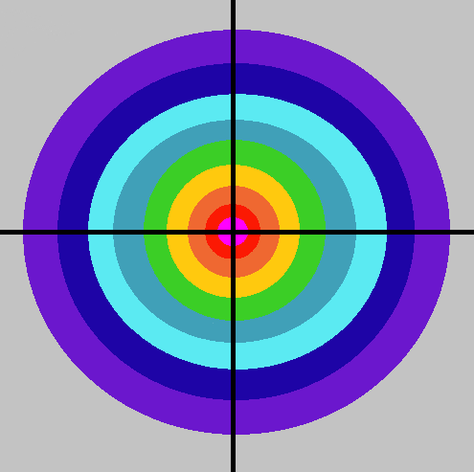
Modelo OCON
Podemos considerar al modelo OCON/AQAL como un marco de referencia interpretativo establecido desde una ola integral de la conciencia para dar sentido a nuestra experiencia.
La visión o marco de referencia OCON es la única auténticamente integral disponible en la actualidad.

Slide 7
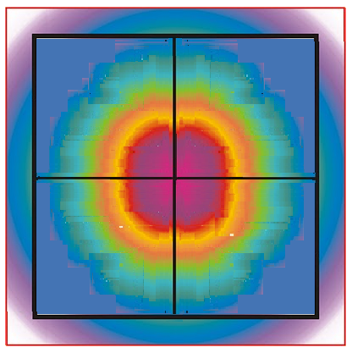
Modelo OCON
La visión OCON no es, pues, una “mera abstracción” sino una realidad experiencial viva y luminosa que, según muchas personas, es psicoactiva porque cuando uno la aprende -es decir, cuando descarga el SOI en su biocomputador- actúa a modo de “lista de verificación” que pone de manifiesto las capacidades que estamos subutilizando.

Slide 9
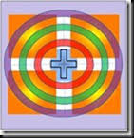
Glosario de Términos de la Visión Integral

Slide 11
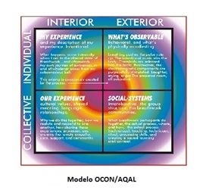
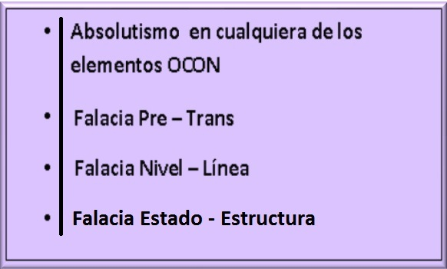
Obstáculos en la emergencia del Enfoque integral

Slide 12
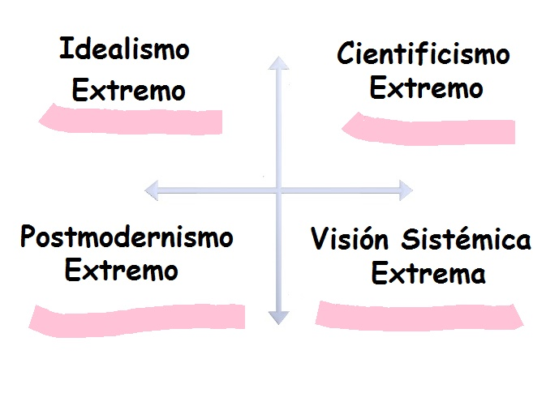
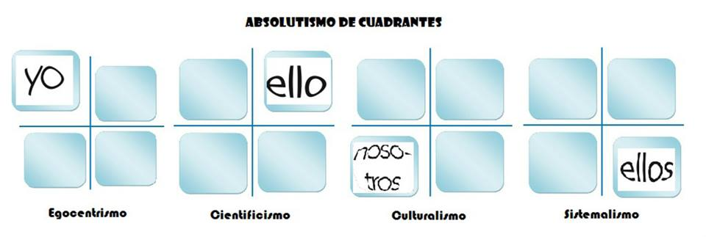
Falacia Absolutista
La falacia absolutista es aquella que ocurre cuando una visión limitada pretende asumir más terreno del que le corresponde. La verdad parcial trata entonces de trasgredir sus competencias e, invadiendo el resto de las áreas, presentarse como si se tratara de la verdad completa.

Slide 13
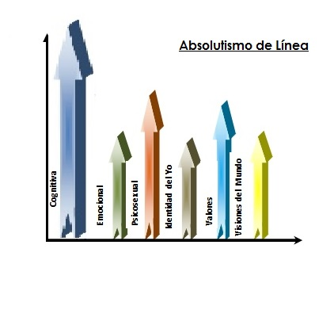
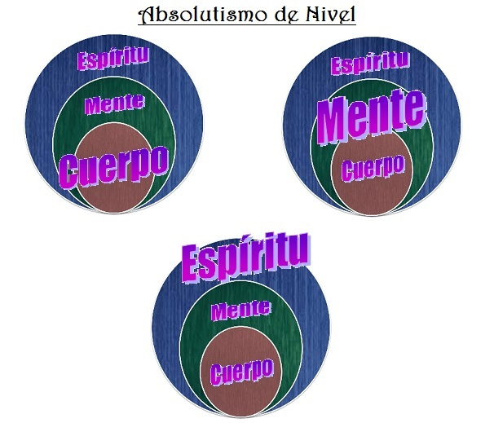
Esta falacia absolutista, puede acabar afectando a cualquiera de los otros elementos compositivos de AQAL.
Absolutismo de Nivel: Cuando no llegamos a reconocer la existencia de niveles de desarrollo, porque asumimos que nuestro nivel (independiente de la línea evolutiva considerada) es el único válido.
Absolutismo de Línea: Cuando se tiende a asumir que un tipo concreto de desarrollo es el importante y los demás accesorios o incluso se descarta dicho desarrollo.

Slide 14
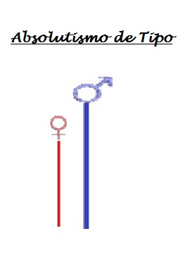
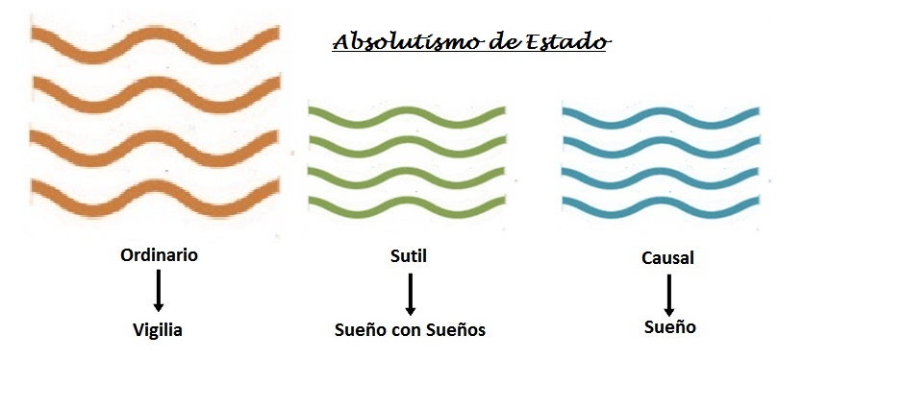
Absolutismo de estado: Cuando una determinada experiencia de estado tiende a eclipsar las experiencias de cualquier otro estado.
Absolutismo de tipo: Cuando sin reconocer la diversidad de los tipos de personalidad, se llega a la conclusión de que nuestro tipo es el correcto y más adecuado.

Slide 15
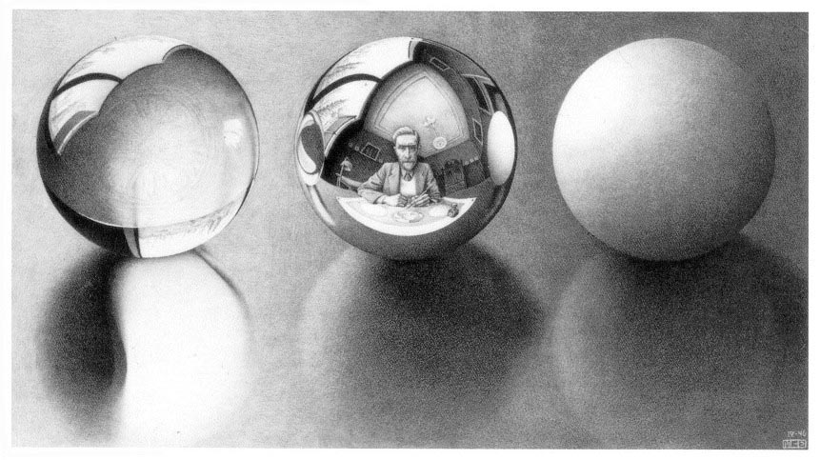
Falacia Pre - Trans
En cualquier secuencia de desarrollo reconocido, la confusión de una etapa pre-X y trans-X, simplemente porque ambos son no-X.
Esta falacia tiene dos formas principales: la reducción de la trans-X a la pre-X y la elevación de la pre-X a la trans-X. Por ejemplo, la confusión de pre-racional y trans-racional, pre-personal y transpersonal, o pre-convencional y post-convencional.

Slide 16
Falacia Nivel/Línea
La confusión de un nivel en una línea con la propia línea. Hay dos versiones principales de la falacia nivel/línea: fijación, o cuando un nivel en una línea es glorificado y absolutizado y por lo tanto toda la línea se congela en el nivel en que la confusión se produjo originalmente, y la represión, o cuando un nivel en un línea es negada o reprimida y por lo tanto toda la línea se suprime.

Slide 17
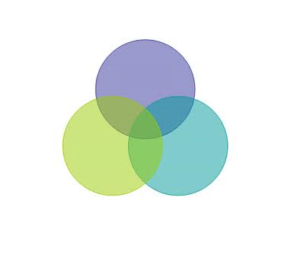
Falacia Estado- Estructura (Estadio)
La falacia estado/estructura incurre en el error básico de equiparar los estados con las estructuras (o estadios) de conciencia.
Los estados van y vienen a modo de flashes provisionales de experiencias fugaces. Las estructuras, por su parte, son mucho más estables y suelen durar muchos años.
Las estructuras se construyen a lo largo de una serie de estadios y de una práctica habitualmente comprometida, mientras que los estados simplemente los experimentamos.

Slide 18
Boomeritis
Según Wilber, “Boomeritis” describe un sistema de creencias patológico que afecta a los Baby Boomers en particular. La Boomeritis, en su opinión, se caracteriza por el relativismo extremo, el narcisismo y la aversión a la jerarquía. Él cree que esta actitud se trasladó a la llamada Generación X
Wilber expone todo ello en la novela homónima “Boomeritis”, de la cual afirma que tenía la intención de que la novela exhibiera los rasgos del postmodernismo extremo (ironía, autorreferencia, planitud noética) y, por lo tanto, funcionara como una reductio ad absurdum literaria, ayudando a las personas, especialmente a los Baby Boomers, a superar la mentalidad postmoderna.

Slide 19
Podríamos definir Boomeritis como una disfunción en la línea de desarrollo (DLD) cuando esta accede al nivel verde, el nivel pluralista (De ahí su otro nombre “Plurálitis”.
Boomeritis es una versión patológica del meme verde, en concreto, el verde infectado por el rojo. Los muchos aspectos positivos de verde al tornarse este nivel extremo en la defensa de la no marginación de ninguna perspectiva se ven afectados por el egocentrismo del nivel roo, volviéndose verde, chato y plano, sin profundidad ni diferenciaciones de valor.
Boomeritis , a la larga, fomenta una clara regresión a los impulsos y arrebatos inferiores creando una gran confusión: llegando, incluso, a ser, un factor determinante en dificultar el acceso a niveles más elevados del desarrollo

Slide 20
Implicaciones de Boomeritis
Egocentrismo
Narcisismo
El egocentrismo, nos achata en nuestro ego y en satisfacer sólo y únicamente nuestras necesidades.
El Narcisismo, nos idiotiza al embelesarnos con esa imagen tan elevada de nosotros mismos y que no se ajustará precisamente a la realidad.

Slide 21
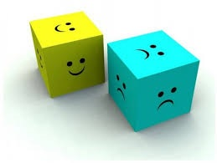
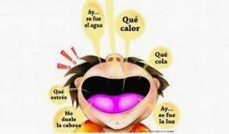
Emocionalismo
Cultura de la Queja
Victimismo
El Emocionalismo, nos hará vivir en una constante agitación y efervescencia sin lugar para la tranquilidad y el sosiego que requiere la madurez.
La Cultura de la Queja nos traerá de un lugar a otro exponiendo nuestros lamentos y aflicciones sin reparo alguno para negocio de realitys shows y revistas del corazón.
El Victimismo, nos prodigará en no asumir nuestra propia responsabilidad ante la vida y ante los demás, con lo que repartiremos culpas a diestro y siniestro.

Slide 22
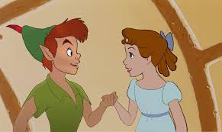
Sin duda, depauperar nuestro desarrollo personal y social, eso es lo que trae consigo Boomeritis. Una verdadera epidemia hoy día habida cuenta de que los recursos que en principio surgieron desde el cuadrante tecnoeconómico de este nivel están siendo sistemáticamente utilizados para hacer de nuestras sociedades la cómoda habitación en el “País de Nunca Jamás” donde los Peterpanes y las Wendys encuentren la satisfacción inmediata a todas sus necesidades a la orden de un clic.

Slide 23
VISION INTEGRAL

